Slide 1
Presentación

Slide 2
Introducción
Empresa 100% mexicana.
Somos una opción para las personas,
empresas y organizaciones que pretenden
formar equipos bilingües de alta
competencia.

Slide 3
Método 100% conversacional garantizado
Ofrecemos cursos a tu medida
Ofrecemos múltiples cursos que mejoran tus
habilidades lingüísticas.

Slide 4
Clases presenciales y en línea.
Vamos a tu oficina o domicilio.
En línea tenemos un espectacular 50% de descuento.

Slide 5
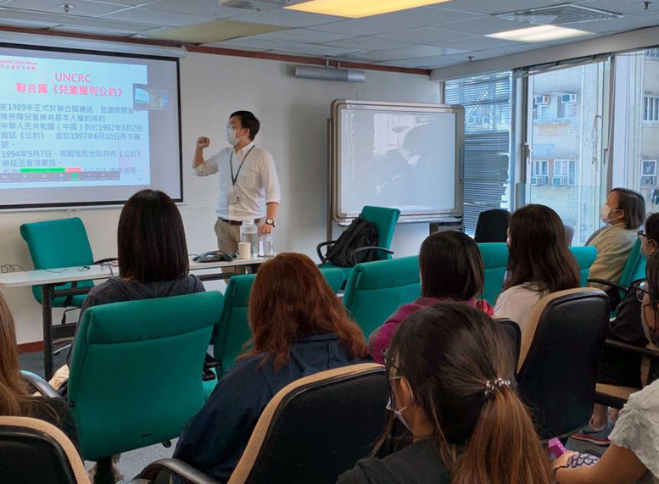
Clases uno-a-uno o en grupo.

Slide 6
¡Gracias!
www.etgo.com.mx
55 28 68 03 18
contacto@etgo.com.mx

